Slide 1
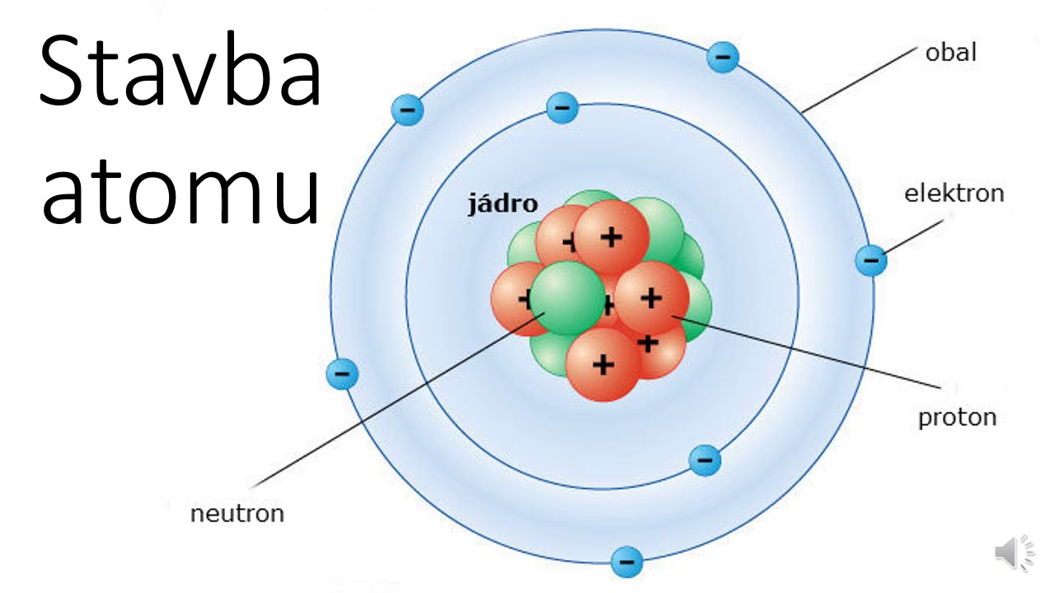
Elektrování, atomy, ionty - opakování
Při vzájemném tření dvou těles z různých látek se mohou tělesa zelektrovat. Zelektrovaná tělesa pak mají kladný nebo záporný náboj.
Souhlasně zelektrovaná tělesa – odpuzují se
Nesouhlasně zelektrovaná tělesa – přitahují se
ATOM:
Atom je elektricky neutrální (má stejný počet protonů a elektronů).

Slide 2
Při tření dochází k odtržení či přijetí elektronu z (do) obalu atomu. Vzniká kladný či záporný iont.
- KLADNÝ IONT (kationt) – má kladný náboj, protože má více protonů
- ZÁPORNÝ IONT (aniont) – má záporný náboj, protože má více elektronů

